Slide 1
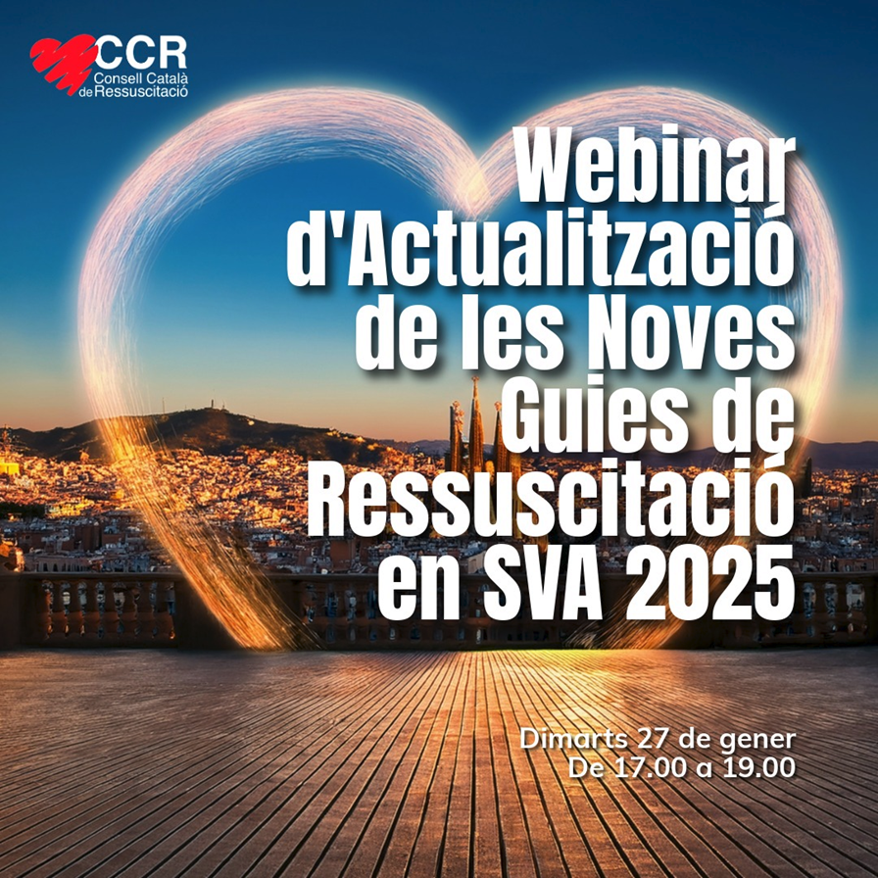

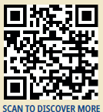
SITUACIONS ESPECIALS
Dra.Mireia Cramp
Dra.Montse Tió.
Dr.Néstor Bacelar
GT SVA. CCR

Slide 2


Benvinguts/des
SITUACIONS ESPECIALS
27/01/2026
Barcelona
MIREIA CRAMP
MONTSE TIÓ
NÉSTOR BACELAR

Slide 3
Situacions especials
European Resuscitation Council Guidelines 2025
Special Circumstances in Resuscitation
Carsten Lott a, *,1 , 1 Both share the first authorship. Vlasios Karageorgos b,c,1 , Cristian Abelairas-Gomez d,e , Annette Alfonzo f , Joost Bierens g,h , Steve Cantellow i , Guillaume Debaty j , Sharon Einav k , Matthias Fischerl , Violeta González-Salvado m,n , Robert Greif o , Bibiana Metelmann p , Camilla Metelmann p,q , Tim Meyerr , Peter Paal s , David Peran t , Andrea Scapigliati u,v , Anastasia Spartinou b,w , Karl Thies x , Anatolij Truhlar y,z,aa , Charles D. Deakin ab
21 professionals
22 Situacions especials
639 fitxes bibliografiques

Slide 4
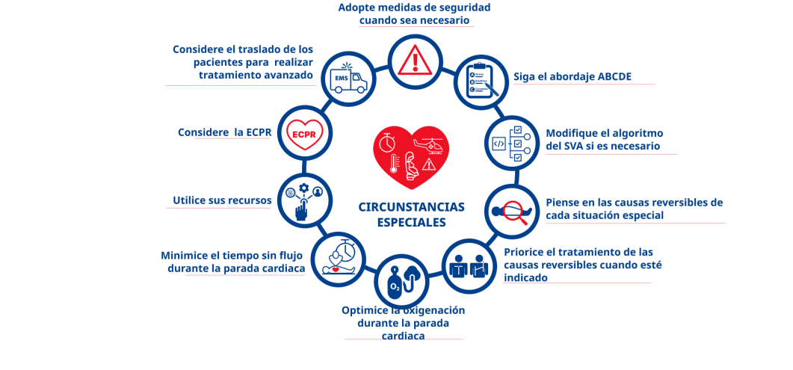
Missatges claus

Slide 5
Consideracions generals
Les circumstàncies especials en adults exigeixen identificar i tractar ràpidament la causa reversible, perquè sovint és el factor decisiu per a la supervivència.
Les ERC 2025 subratllen:
⭐ actuar de forma específica segons l’escenari ⭐ mantenir el focus en les causes reversibles ⭐ integració de tècniques especialitzades només en centres preparats ⭐ mantenir la seguretat de l’equip en totes les situacions

Slide 6
Recomanacions generals
Iniciar la reanimació seguint l'algoritme estàndard de SVA en aturada cardíaca
Abordar sempre las 4 H i 4T, la hipòxia, la hipovolèmia, els trastorns electrolítics, la hipotèrmia, el taponament cardíac, el pneumotòrax a tensió, la trombosi i els agents tòxics.
Si escau, prioritzeu el tractament de les causes reversibles, fins i tot si les compressions toràciques s'interrompen breument.

Slide 7
Anafilaxia
❌ ERC guies 2021
✔ ERC Guies 2025
No hi ha evidències per l’ús rutinari de corticoids o antihistamínics
L'administració d'antihistamínics NO HAURIA DE DEMORAR l'administració d'ADRENALINA.
Les recomanacions d'ERC estan en contra d'ús rutinari de corticoides

Slide 8
Hiper/hipopotassèmia i altres trastorns electrolítics
❌ ERC guies 2021
✔ ERC Guies 2025
Protegir el cor administrar 10ml de clorur calcíc 10% ev, ràpid, en bolo. Es pot repetir la dosi si la PC és refractària o perllongada.
No hi ha evidència a favor o en contra de l'ús de calci intravenós en la hiperpotassèmia
Monitorització amb ECG pre i post calci intravenós.
Recomanació contra l'ús rutinari de bicarbonat de sodi en el tractament de la hiperpotassèmia en casos no cardíacs.
S’introdueix un algoritme específic i revisat d’algoritme d’hiperpotassèmia: èmfasi en la iniciació de tractaments per reduir el potassi i guia afegida en aturades cardíaques.
Corregir amb dèficit de magnesi a corregir dèficits d’hipopotassèmia

Slide 9
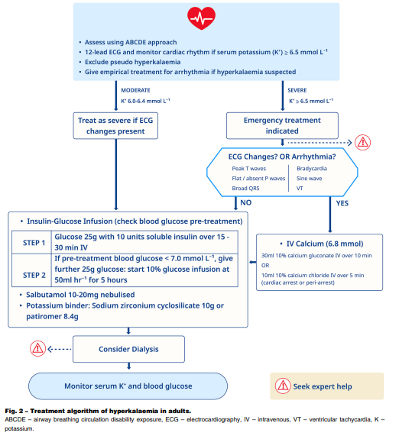
Algoritme de la Hiperpotassèmia en adults

Slide 10
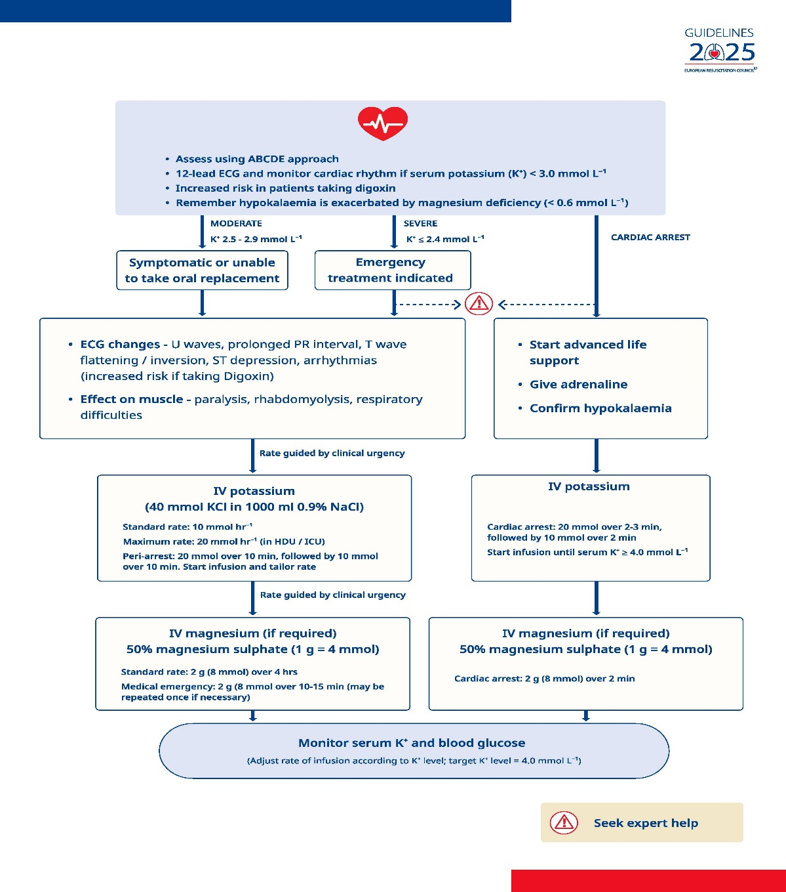
Algoritme de la Hipopotassèmia en adults

Slide 11
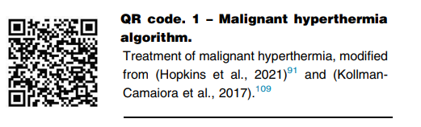
Hipertèrmia, hipertèrmia maligna i hipertèrmia induïda per toxines
❌ ERC guies 2021
✔ ERC Guies 2025
Dantrole. No algorisme
Figura afegida per al tractament de la hipertèrmia maligna.
Secció sobre hipertèrmia induïda per toxines amb taula afegida de substàncies i mecanismes
Dantrolè per a hipertèrmia (Agilus 120mg, es reconstitueix en 20ml de sèrum 5,3mg/ml)

Slide 12
Hipertèrmia, hipertèrmia maligna i hipertèrmia induïda per toxines

Slide 13
Hipotèrmia accidental i rescat d'allaus
❌ ERC guies 2021
✔ ERC Guies 2025
Scores de triage
Sistema de classificació suís revisada per a la hipotèrmia, quan no es pot mesurar la temperatura central.
Freqüència cardíaca < 45/min com a nou criteri d'alt risc per a aturada cardíaca induïda per hipotèrmia.
Criteris de qualificació per al Suport Vital Extracorpori per al reescalfament de pacients hipotèrmics en parada NO s'apliquen a les directius de PCR normotèrmic. Per exemple, aturada cardíaca no presenciada o asístolia com a presentació d'arrítmia.
Nou algoritme de rescat d'allaus.
Algoritme de rescat d'allaus SVB per a casos amb personal insuficient al lloc.

Slide 14
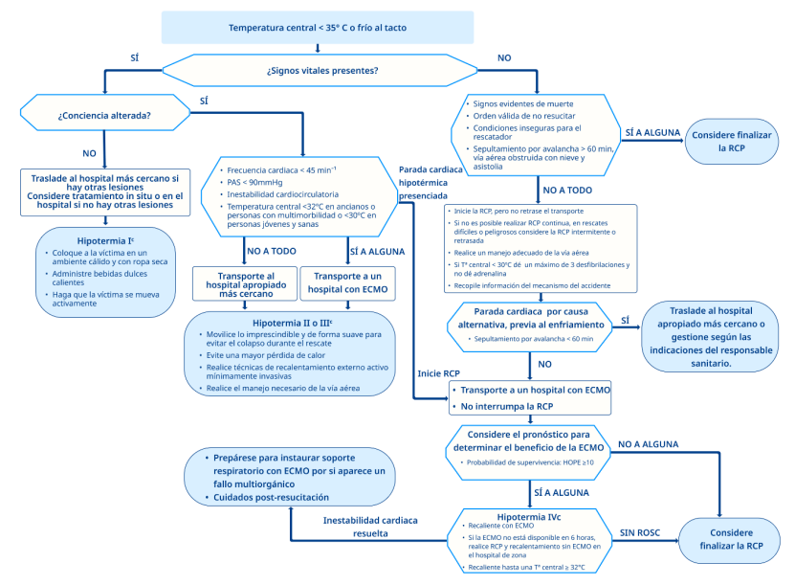
Hipotèrmia accidental i rescat d'allaus

Slide 15
Tromboembolisme Pulmonar
❌ ERC guies 2021
✔ ERC Guies 2025
Anticoagulació, fibrinolisis, tecniques mecaniques
S'han afegit esquemes específics de fàrmacs i dosificació
Fibrinòlisis quan es sospita com a causa de AC.
Embolectomia o trombectomia quan és coneguda que el TEP és la causa de AC.
Resucitació extracorporea, si facassa el SVA convencional (en cas de sér possible)

Slide 16
Trombosis coronaria
❌ ERC guies 2021
✔ ERC Guies 2025
Directiva individualitzada dirigida a la reperfusió coronària a IAMSEST.
Va ser suggerida una breu avaluació per descartar les causes no coronàries que requereixin la realització de cateterismes coronaris en casos de sospita d'IAM
Realitzar ECG 12 derivacions després de la recuperació de la circulació espontània (isquèmia, arítmies, altres)
L'evidència d'alta certesa de nous assaigs clínics aleatoritzats desaconsella l'angiografia coronària emergent/precoç rutinària en pacients estables sense elevació del ST o equivalent a l'ECG.
Es recomana una angiografia immediata en cas d'inestabilitat hemodinàmica o sospita d'isquèmia en curs.
Indicacions per al tractament antiplaquetari i anticoagulant en aquest context.

Slide 17
Agents tòxics
❌ ERC guies 2021
Antidots
Digoxina, anticuerpos antidigoxina
✔ ERC Guies 2025
Nova actualització en intoxicació per opioids.
No hi ha evidencia suficient per recomenar l’administració rutinària d’antagonista opiode en ACR (naloxona).
Es pot utilitzar davant dubte de ACR.
Ús de reanimació cardiopulmonar extracorpòrea sembla estar assocciat a millor la supervivència en pacients intoxicats en xoc cardiogènic refractari o ACR

Slide 18
Reanimació en pacients en AC (intoxicacions)
❌ ERC guies 2021
✔ ERC Guies 2025
Parla de la prevenció sobretot
Es centra en tractar els efectes que provoquen els toxics en termes generals
Parla d’adminsitrar antídots l’aviat possible sense concreter quins I en quines situacions
El tipus de tòxic condiciona el tractament: ✔ Opioides → naloxona ✔ Beta-bloquejants / calci-antagonistes → glucagó, calci, vasopressors
Poden requerir dosis repetides o infusions contínues d’antídots.
Si provoca aturada cardíaca → seguir algoritme SVA habitual + tractament específic del verí.

Slide 19
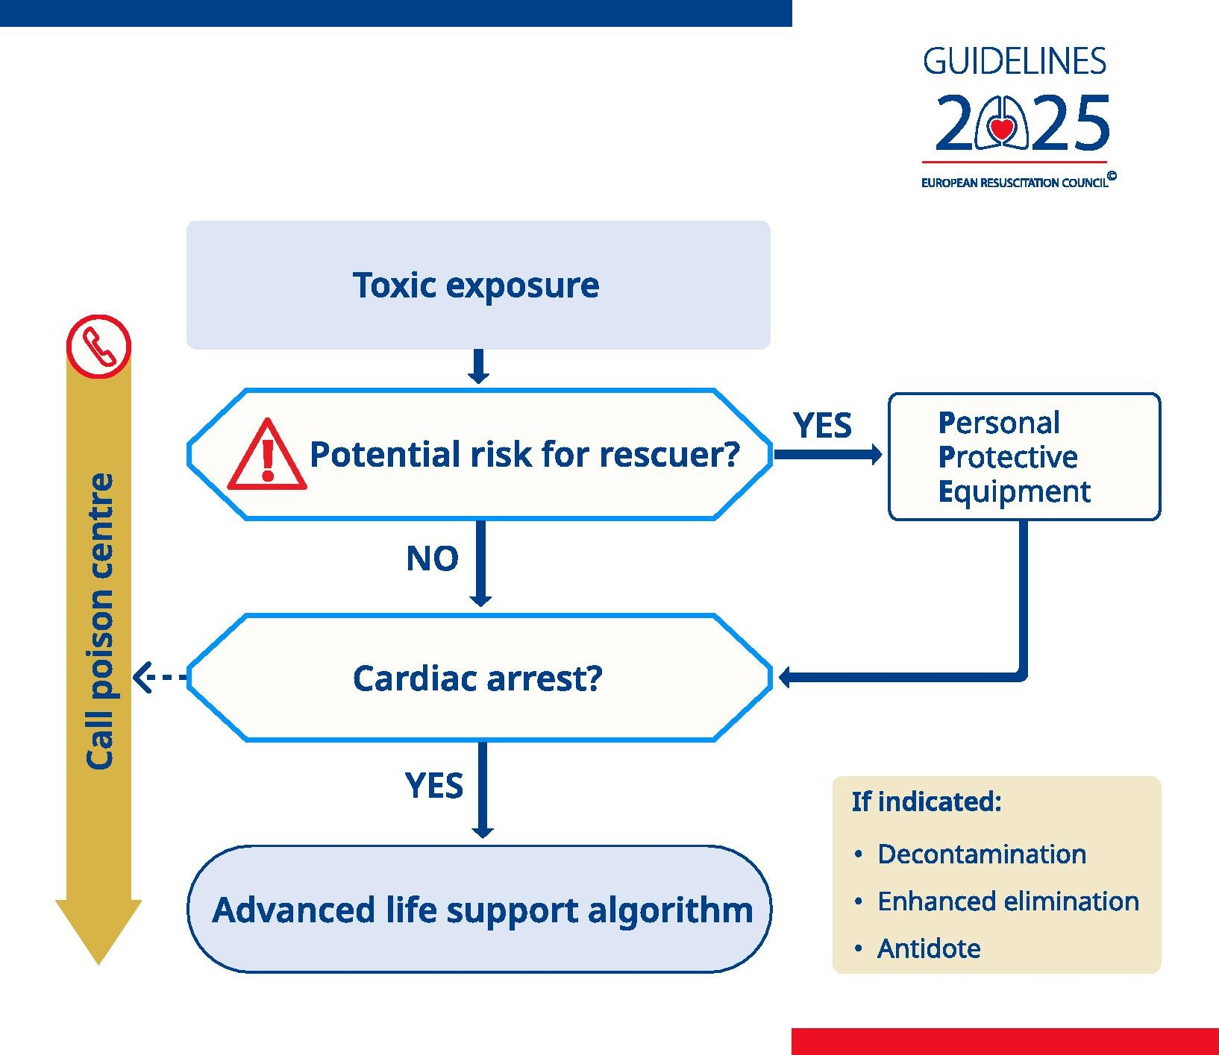
Reanimació en pacients amb sobredosi i intoxicacions
✔ ERC Guies 2025
El tipus de tòxic condiciona el tractament: ✔ Opioides → naloxona ✔ Beta-bloquejants / calci-antagonistes → glucagó, calci, vasopressors
Poden requerir dosis repetides o infusions contínues d’antídots.
Si provoca aturada cardíaca → seguir algoritme SVA habitual + tractament específic del verí.

Slide 20
Reanimació en pacients amb sobredosi i intoxicacions
Antipsicóticos Haloperidol/Risperidona/Quetiapina | Benzodiazepinas para agitación. Bromocriptina para hipodopaminergia. Dantroleno como relajante muscular
Antidepresivos IMAOS/Recaptadores serotonina/Litio | Benzodiazepinas para agitación. Cloropromazina, considerar su uso. Bicarbonato sódico, considerar para Tricíclicos
MDMA (Éxtasis o Molly) | Benzodiazepinas para agitación Dantroleno para hipertermia Carvedilol para control de efectos CV
Metanfetamina | Cloruro de amonio para favorecer excreción (acidifica la orina) Carbón activado reduce la absorción
Cocaína | Bicarbonato sódico, para taquicardia con QRS ancho Evitar betabloqueantes

Slide 21
Reanimació en pacients amb sobredosi i intoxicacions
Anticolinérgicos Levodopa Atropina | Benzodiazepinas y anticolinesterasa (Donepezilo/Rivastigmina) para agitación. Carbón activado (1ª. Hora) reduce motilidad GI
Simpaticomiméticos | Benzodiazepina para agitación
Salicilatos | Bicarbonato sódico para alcalinizar la orina Suero glucosado para evitar hipoglucemia Hemodialisis e hipotermia terapéutica
Dinitrofenol (DNP) Preparado sintético “adelgazante” | Dantroleno para hipertermia (Agilus 120mg, se reconstituye en 20ml de suero 5,3mg/ml)

Slide 22
Parada cardíaca traumàtica
❌ ERC guies 2021
✔ ERC Guies 2025
Es va establir un nou algoritme.
S'introdueixen procediments invasius
Sovint causada per hemorràgia, lesions toràciques, tamponament, TCE greu.
Les prioritats són: ✔ control de l’hemorràgia ✔ avaluació i tractament ràpid de causes reversibles
La toracotomia de reanimació pot considerar-se en centres preparats.
L’ús rutinari de REBOA no es recomana.
Algoritme aclarit especificant les causes reversibles.
Funció especificada de les compressions toràciques per no retrassar el tractament inmediat de les causes reversibles.

Slide 23
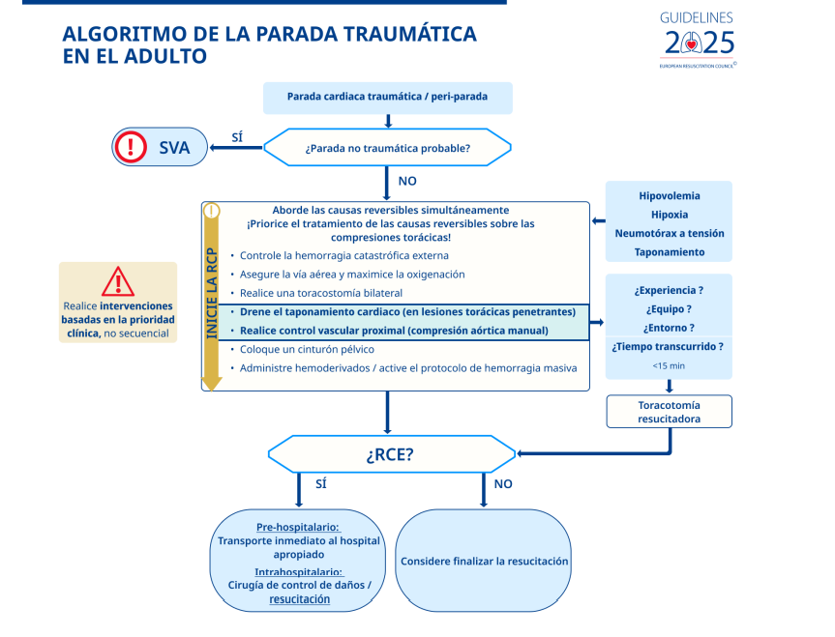

Slide 24
Reanimació en pacients en ACR per xoc elèctric
❌ ERC guies 2021
✔ ERC Guies 2025
Seguritat, diagnostic AC, inici de SVB I desfibrilació precoc (DESA), causas reversibles, lesions secundaries
Prioritat absoluta: assegurar l’escena.
Un cop segur, s'aplica RCP estàndard i desfibril·lació si escau.
Les lesions internes poden ser significatives malgrat aparença externa mínima.

Slide 25
Parada cardiaca en la sala de hemodinàmica
❌ ERC guies 2021
✔ ERC Guies 2025
Esmentat però no especificat en algoritme.
ECOC, pot ser utilitzada per identificar in situ, causes de PC.
Guies per l’equip d’hemodinàmica amb equip de protecció radiològica adequat, prealertar l'equip quirúrgic si cal, definir rols i permetre que l’intervencionista se centri en els procediments correctius en lloc de dirigir la RCP.
Maneig de la bradicàrdia/asístolia extrema que complica els cateterismes, considerar la marcapasos temporal externa o transvenosa (inclosa a l'algoritme de maneig).
Evidència actualitzada sobre el paper de la POCUS i indicacions específiques sobre l'ús de l'ecocardiografia transesofàgica en aquest context.
Evidència actualitzada sobre el paper de la RCP mecànica, la RCP extracorpòria i els dispositius de suport circulatori al laboratori de cateterisme, amb indicacions específiques per a l'aturada cardíaca en aquest context.
Nova evidència limitada sobre l'ús d'adrenalina intracoronària com a via d'administració alternativa per a l'aturada cardíaca al laboratori de cateterisme, destacant la necessitat de més investigació.

Slide 26
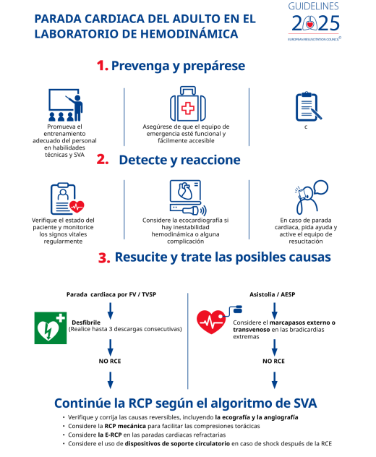

Slide 27
Submersió (ofegament)
❌ ERC guies 2021
✔ ERC Guies 2025
Socorrristes: protecció de la columna cervical, maneig inicial de via area y de la ventilació. Sempre la seguritat de las tecniques utilitzadas (per a la víctima com per els los primers respondedors) . Utilitzar material específic per al rescat. És recomana que el rescatador no sigui el resucitador (SV), per l´extenuant del procés. Iniciar 5 ventilacions con oxigeno 100% (si disponible), continuant protocol de SVB. L´ estabilizació de la columna no ha de retardar l´evaluació de signos vitales o la RCP. En l´extricació, una persona se encarrega de la protecció cervical. Augmentar pressió de ventilacions gradualment, mentre sigui necesaria una pressió inspiratoria elevada, per evitar la distensió gástrica y broncoaspiració.
Conceptes sobre inmersió y submersió. Si el procés d´ofegament és veu interromput, s´anomena ofegament “no fatal” o “quasi-ofegament”.
Evitar la inmersió. Si PC, obriu la vía area i comenceu amb 5 insuflacions de rescat. El tractament deberá incluir ventilació, oxigenació (hipoxia més hipotermia). Realitzar compressions toráciques de qualitat (assecar la pell per desfibrilar sí que procedeix).

Slide 28
Ofegament
❌ ERC guies 2021
✔ ERC Guies 2025
Primers rescatadors (socorristes) no estaven inclosos
L’objectiu principal és restituir la ventilació i oxigenació tan aviat com sigui possible.
La desfibril·lació és poc probable que sigui efectiva fins aconseguir oxigenació adequada.
Assecar el tòrax ràpidament millora l’eficàcia del DEA.
La introducció del paper dels primers intervinents en la reanimació en cas d'ofegament.
Aclariments sobre alguns temes com ara el paper dels transeünts durant el rescat, l'estabilització espinal que no ha de retrassar la retirada de la vícitma i l'èmfasi en la ventilació per part dels transeünts i els primers intervinents.

Slide 29
Ofegament
❌ ERC guies 2021
✔ ERC Guies 2025
Maneig VA: IOT és millor per ACP que Dispositius Supra Glotics pero no assegura millor pronostic neurologic. Escalar a ECPR si fos necessari i possible Seguir las recomanacions si s´associa hipOtermia
Conceptes sobre inmersió y submersió. Si el procés d´ofegament és veu interromput, s´anomena ofegament “no fatal” o “quasi-ofegament”.
Evitar la inmersió. Si PC, obriu la vía area i comenceu amb 5 insuflacions de rescat. El tractament deberá incluir ventilació, oxigenació (hipoxia més hipotermia). Realitzar compressions toráciques de qualitat (assecar la pell per desfibrilar sí que procedeix).

Slide 30
Parada cardíaca al quiròfan
❌ ERC guies 2021
✔ ERC Guies 2025
Poc detallat
Una disminució sobtada de la pressió sistòlica < 50 mmHg malgrat les intervencions és un criteri per iniciar compressions toràciques.
Dosi inicial d'adrenalina IV més baixa i dosificació incremental en cas d'aturada cardíaca perioperatòria.
Reanimación cardiopulmonar extracorpórea precoç per a pacients amb retorn de la circulació espontània retardat (ROSC).
Compressions toràciques obertes com a opció únicament per a professionals sanitaris formats.
Èmfasi en el desenvolupament de factors humans.

Slide 31
Toxicitat sistèmica per anestèsic local
❌ ERC guies 2021
✔ ERC Guies 2025
Nou algoritme detallat
Diagnòstic és d’exclusió d’altres causes
Maneig de les convulsions si fos necessari amb BZD seguit propofol si estabilitat hemodinàmica. Assegurar via aèria.
Dosis d’adrenalina més baixes (≤1mcg.kg ⁻¹)en lloc de bolus d’1mg.
S’afegeixen detalls en les recomenacions per emulsió lipídica al 20% (RESCATE en shock/ACR): dosis inicial 1,5ml.Kg ⁻¹ en 1 minut, continuar infusió (0,25ml/Kg/min). Sense RE, duplicar a 0,5ml/Kg/min més dos bolos (interval 5min). Dosis acumulada (12ml Kg h ⁻¹ ).
Evitar betabloquejants, bloquejants de canals de calci i vasopresina.
Considerar SVA perllongat (fins a 1hora) i ECPR.
Sense algoritme terapèutic

Slide 32
Toxicitat sistèmica per
anestèsic local
ELI emulsió lipídica

Slide 33
Reanimació en cirurgia cardíaca i pacients amb dispositiu d'assistència ventricular esquerra
❌ ERC guies 2021
Res
✔ ERC Guies 2025
Algoritme revisat para AC després de cirurgía cardíaca.
Agregat de algoritmo en AC en pacientes con DAVE.
Activació equipo especialitza en DAVE. La prioritat és la solució dels problemes del dispositius
Algoritmo SVA-postoperatorio cirugía cardiaca si aplicable
- Fallo DAVE:
-1 reanimador: diferir RCP 2 min para intentar restaurar funcionamiento DAVE
- > 2 reanimadores: iniciar SVA + intentar restaurar funcionamiento DAVE

Slide 34
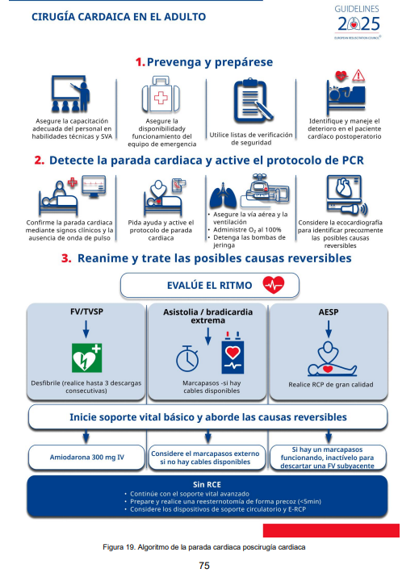
Re-esternotomia fins als
10 dies post-IQ dins els 5 minuts
Reduir dosis d’adrenalina
(0,05-0,1mg)

Slide 35
Parada cardíaca durant l’esport
❌ ERC guies 2021
✔ ERC Guies 2025
Està poc detallat
Dades més robustes i completes sobre incidència i supervivència.
Caracterització de les causes per grup d'edat (±35 anys).
Conscienciació sobre el risc en atletes recreatius i no d'elit.
Orientació específica per a esdeveniments amb alta assistència o televisats.

Slide 36
Reanimació durant el transport
El nou subcapítol Serveis mèdics d'emergència inclou l'aproximació inicial d’equips de dos membres de SVA
Ús de catèters arterials en l'entorn prehospitalari.
L'aturada cardíaca durant el vol ara s'amplia mitjançant RCP en microgravetat

Slide 37
Reanimació en pacients asmàtics i EPOCs
❌ ERC guies 2021
✔ ERC Guies 2025
Nou algorisme escurçat
Asma. Oxigenoteràpia al 100%.
Descartar pneumotòrax (4T), mitjançant clínica i ecografia. Implementar drenatge sí que procedeix.
Intubar (per reduir pressions).
Descompressió manual del tòrax, desconnectant del ventilador, per a maneig de la hiperventilació dinàmica.
No hi ha recomanacions especials relacionades amb l'ús de VMNI.VMI, es recomana utilitzar FR baixes: 8-10/min, amb un Vt suficient que permeti expansió toràcica en cas de PC i compressions toràciques.
Considerar ECPR, en hipoxèmia refractària.
Tractament médic

Slide 38
Reanimació en pacients asmàtics i EPOCs
❌ ERC guies 2021
✔ ERC Guies 2025
MPOC. Segons GOLD, administrar oxigen fins a SpO2 de 88-92%, amb monitorització de pCO2. Beta2 agonistes inhalats, associats a anticolinèrgics, repetint dosis segons necessitat, més corticoides sistèmics. Inici d'antibioticoteràpia empírica.
VMNI està recomanada en presència d'acidosi respiratori, dispnea severa, amb signes de fatiga o augment del treball respiratori.
Fracàs, escalar a VMI (sense AET). Factors com agitació, reducció del nivell de consciència, risc de broncoaspiració, inestabilitat hemodinàmica o risc de vida per hipòxia, són indicadors de IOT/VMI. Evitar la hipercapnia amb FR baixes, I/E majors (1/3) mitjançant la reducció del temp inspiratori. Els AC per “ritmes no desfibril·lables”, mal pronostic.
En casos selectes, amb hipoxèmia refractària severa, es pot proposar ECMO V-V, com a prevenció de AC.
Tractament medic

Slide 39
Reanimació en pacients en hemodiàlisi
❌ ERC guies 2021
✔ ERC Guies 2025
Es focalitza en la unitat d’hemodiàlisi, no en els pacients que es dialitzen
Ara el focus se centra en els pacients d'hemodiàlisi i no en el lloc d’hemodiàlisi
Infografia de reanimació durant la diàlisi
L’accés de diàlisi ha de romandre obert i utilitzar-se per l’administració de fàrmacs
Parar la diàlisi, retornar el volum i parar la màquina.

Slide 40
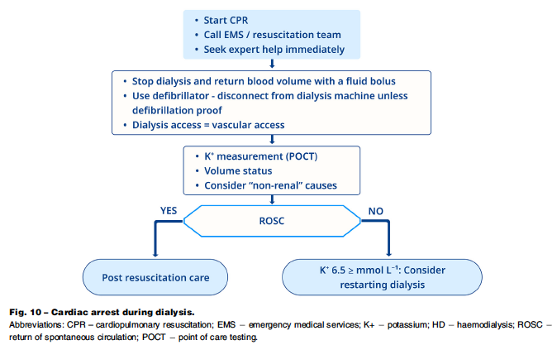
Reanimació en pacients en hemodiàlisi

Slide 41
Reanimació en pacients obesos
❌ ERC guies 2021
✔ ERC Guies 2025
Anomena les dificultats que hi ha en fer maniobres de RCP efectiva en un pacient obès.
Sense diferències: es recomana SVB i SVA estàndard!

Slide 42
Reanimació en pacients amb pectus excavatum
❌ ERC guies 2021
✔ ERC Guies 2025
Profunditat de compressió toràcica reduïda a 3–4 cm.
Es requereix una força més gran per aplicar compressions toràciques efectives en cas de correcció amb barra de Nuss.
Ús de la col·locació de pegats anteroposteriors per a la desfibril·lació.
Aquest apartat no està contemplat

Slide 43
Reanimació en pacients gestants
❌ ERC guies 2021
✔ ERC Guies 2025
Ús de les 4H i les 4T.
Defineix l'aturada cardíaca materna com la que es produeix durant l'embaràs i fins a 6 setmanes post part.
4 H + 4 T + 4 P
Afegeix a l'algoritme SVA que introdueix les causes maternes reversibles "4P" (Preeclàmpsia/eclàmpsia, sèpsia Puerperal, problemes Placentaris/uterins, cardiomiopatia
Peripart)
Afegeix estadístiques de mortalitat global i destaca que l'embaràs pot no ser clínicament evident

Slide 44
Reanimació en pacients gestants
❌ ERC guies 2021
✔ ERC Guies 2025
Recomana el desplaçament uterí manual esquerre; la inclinació lateral esquerra es discuteix amb advertències.
Recomana el part dins durant els 5 minuts posteriors a l’ACR, si no hi ha retorn de la circulació espontània (ROSC).
Suggereix el desplaçament manual com a preferible, a causa de l'aspecte pràctic.
Emfatitza la preparació immediata per a la histerotomia de reanimació a menys de 5 min.
Recomanació pràctica de retirar els monitors fetals per prevenir cremades.
Accés IV/IO per sobre del diafragma quan sigui possible.

Slide 45
PREGUNTES?

Slide 46
Gràcies

